Slide 1

Voar do
pensamento
Com Norma Aparecida Silveira de Moraes
Divulgação
Norma Experimentais Poéticos Slides
www.sergrasan.com

Slide 2

Vá lá no passado buscar boas lembranças, matar a saudade do que se foi
Vá também lá nos sonhos que não foram realizados, ativar as memórias destes

Slide 3

Vá lá no passado resolva o que foi mal resolvido refletindo e se perdoando
Vá levar a paz aonde não deu certo, aonde o sonho ficou perdido e sem volta

Slide 4

Voa pensamento
Leva aquele carinho que não foi dado na hora certa, por falta de coragem
Leva alegria aos corações amigos que estão tão longe mas pertos da alma

Slide 5
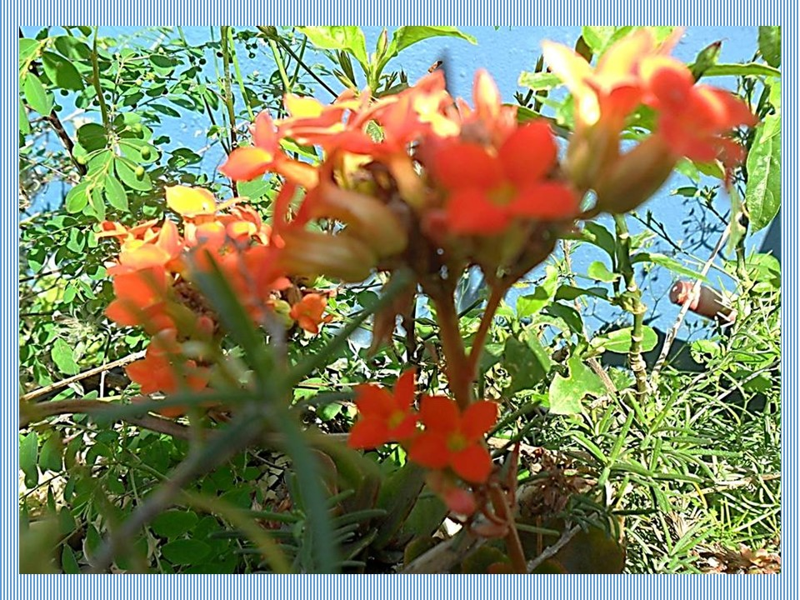
Leva aquele abraço de saudade, para aquele que se perdeu ou a vida levou
Leva aquele beijo apaixonado que ficou parado na saudade do passado

Slide 6

Voa pensamento
Perdoa por algo que queria fazer, mas deixei de fazer por omissão ou medo
Perdoa a falta de compreensão por falta de maturidade ou até ciúme

Slide 7

Perdoa o que perdi pelo orgulho pessoal ou até pelo egoísmo imaturo
Perdoa aquele pensamento ruim, naquela hora de grande conflito

Slide 8
Perdoa por não ter dado certo, pela fuga, medo da responsabilidade
Voa pensamento
Me devolva a felicidade verdadeira nesta hora de tanta reflexão

Slide 9

Me dê paciência e foco, desviando meus pensamentos de insegurança
Me conduza a pensamentos de boas vibrações energéticas, de luz e paz

Slide 10

Me conduza a realizações dos sonhos mais caros de minha alma
Voa pensamentos, limpa as trevas que possam estar no caminho da alma

Slide 11
Ilumine cada passo, voa livre pensamento, buscando sempre a justiça, liberta-me da dor, da angústia e do tédio.

Slide 12
Me leva por belas viagens, deslumbre e felicidade, pinturas de Deus, pelo AMOR DE DEUS, APAGUE A DOR E O SOFRIMENTO.

Slide 13

LIVRE-ME DE TODA IRA E INGRATIDÃO, TRAGA PAZ PARA MINHA ALMA, TRAGA-ME AS MERECIDAS REALIZAÇÕES E A PROTEÇÃO

Slide 14

Voar do pensamento
Formatação e mensagem
Com Norma Aparecida Silveira de Moraes
Imagens: Formatações pessoais de Agenor L de Moraes
Musica: Conquest of Paradise
Divulgação
www.normasilveiramoraes.recantodasletras.com.br
Norma Silveira Moraes Slides
Norma Experimentais Poéticos Slides
www.sergrasan.com

